Slide 1
Sistemas de Información
Business Intelligence con Google Data Studio (Data Visualization)
Prof. Rita de la Torre

Slide 2
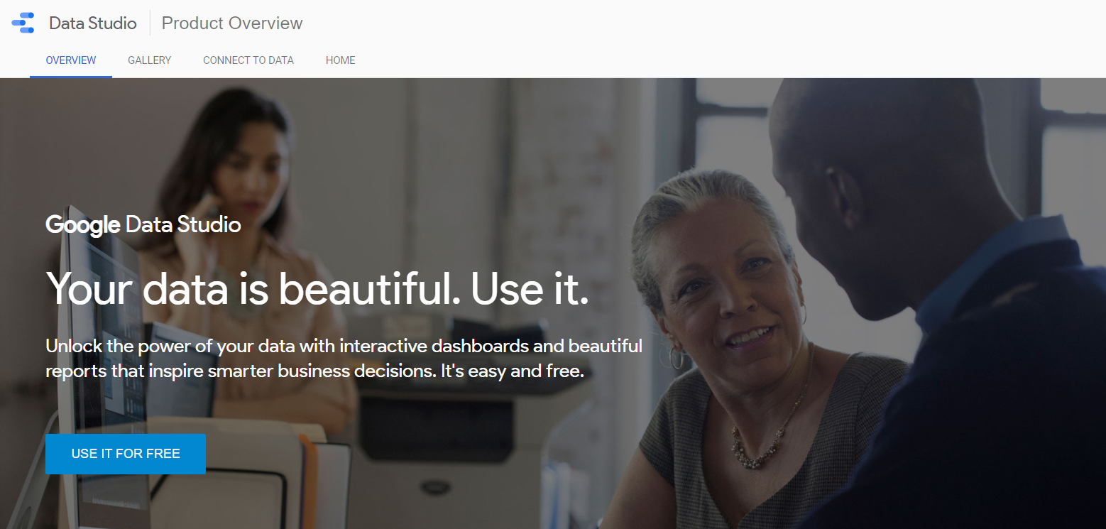
¿Qué es Google Data Studio?
https://datastudio.google.com/overview
Google Data Studio es una Plataforma de Entrega para Business Intelligence (específicamente Data Visualization) que permite crear Dashboards interactivos para mostrar datos de diferentes fuentes.

Slide 3


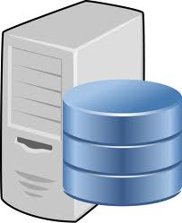

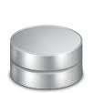
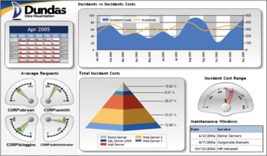

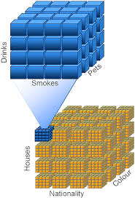
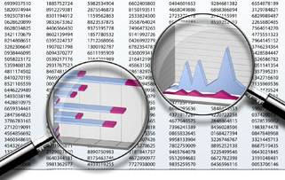
Data Visualization es un tipo de Plataforma de Entrega de B.I.
Staging
Procesos de negocio
BBDD Relacionales (Sistemas transaccionales) OLTP Operaciones INSERT, UPDATE Y DELETE
ETL
EXTRACT (batch)
CORE
NORMALIZADAS
TRANSFROM
ERP
CRM
LOAD (batch)
BBDD Multidimensionales ( Business Intelligence ) OLAP Consultas
SELECT
Datamarts
DESNORMALIZADAS
Datawarehouse

Slide 4

Archivo de Google Sheets
Descarga el libro Ventas.ods de Google Sheets, del Aula Global
y súbelo a tu drive.
Haz clic sobre el botón: Abrir con Hojas de Cálculo de Google.

Slide 5
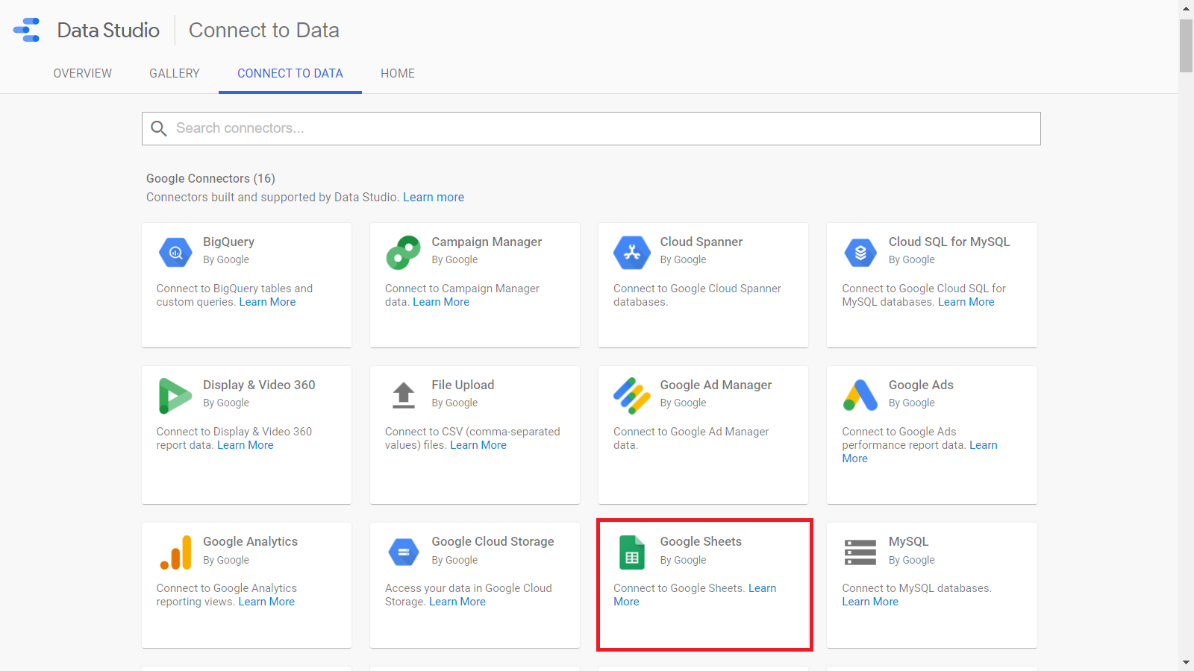
Comenzar a hacer un Dashboard
Para realizar un Dashboard, seleccionamos la opción CONNECT TO DATA.
En el ejercicio de hoy, utilizaremos Google Sheets.

Slide 6
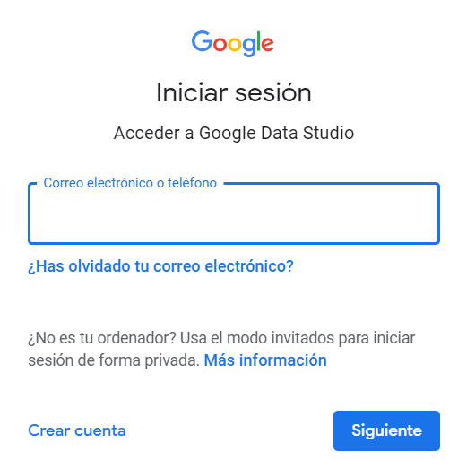
Iniciar sesión en la cuenta de Google
Para comenzar a trabajar con Data Studio, Google te solicitará que inicies sesión en tu cuenta de Google.

Slide 7
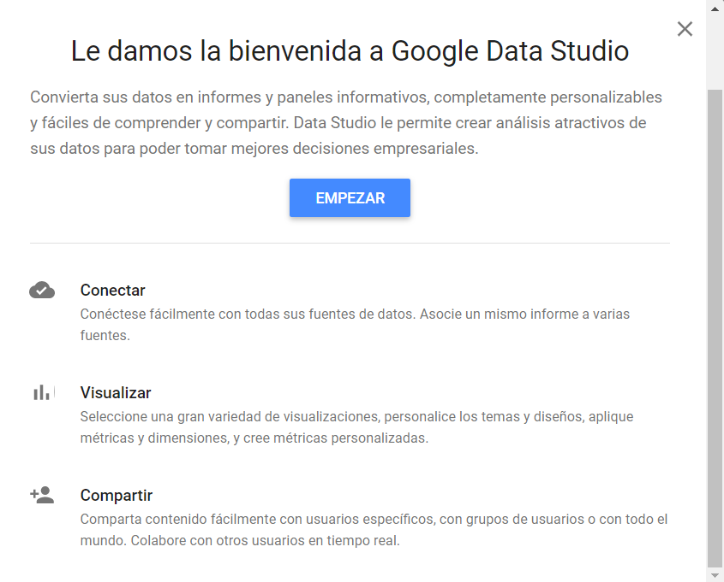
Pantalla de Bienvenida...
A continuación verás la siguiente pantalla de Bienvenida.

Slide 8
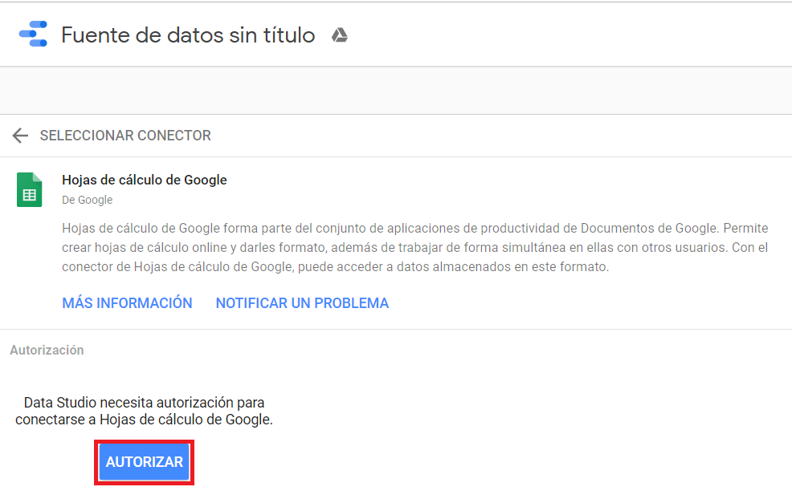
Selección del conector
Deberás autorizar a Google Data Studio, a acceder a tu carpeta de Drive.

Slide 9
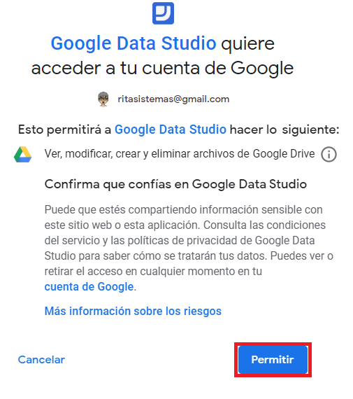
Conceder permisos
Haz clic sobre el botón PERMITIR, para poder acceder a la Hoja de cálculo de Google Sheets.

Slide 10
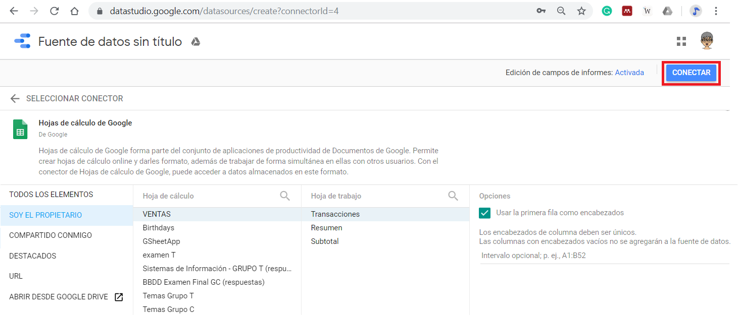
Seleccionar LIBRO y HOJA DE CÁLCULO
Selecciona el libro VENTAS y la hoja de cálculo Transacciones de Google Sheets.

Slide 11
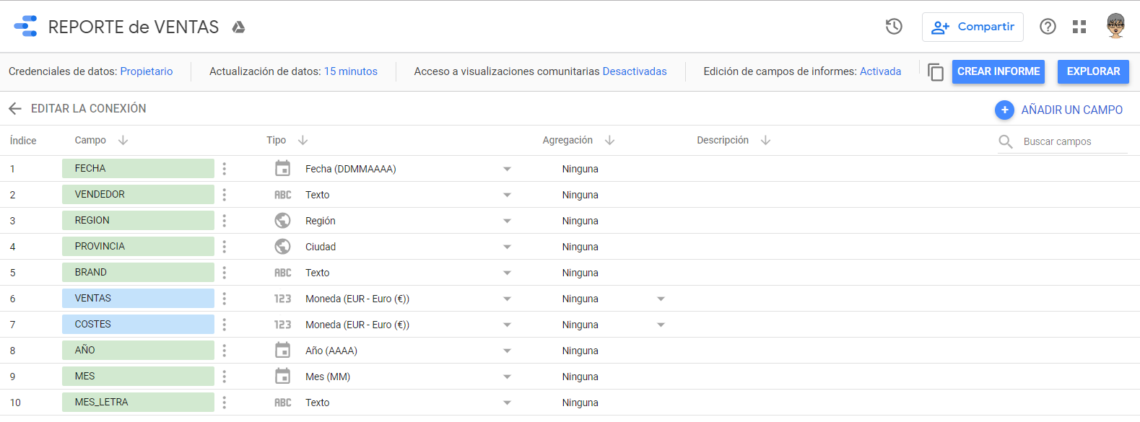
Preparar la información...
Cambia el nombre del reporte a REPORTE de VENTAS
Esta pantalla te permite indicar el tipo de campo de los datos.
Esto permitirá utilizar más tipos de gráficos, como por ejemplo mapas.
Indica los tipos de campo tal y como se ven en pantalla
Una vez listo, haz clic en el botón CREAR REPORTE

Slide 12
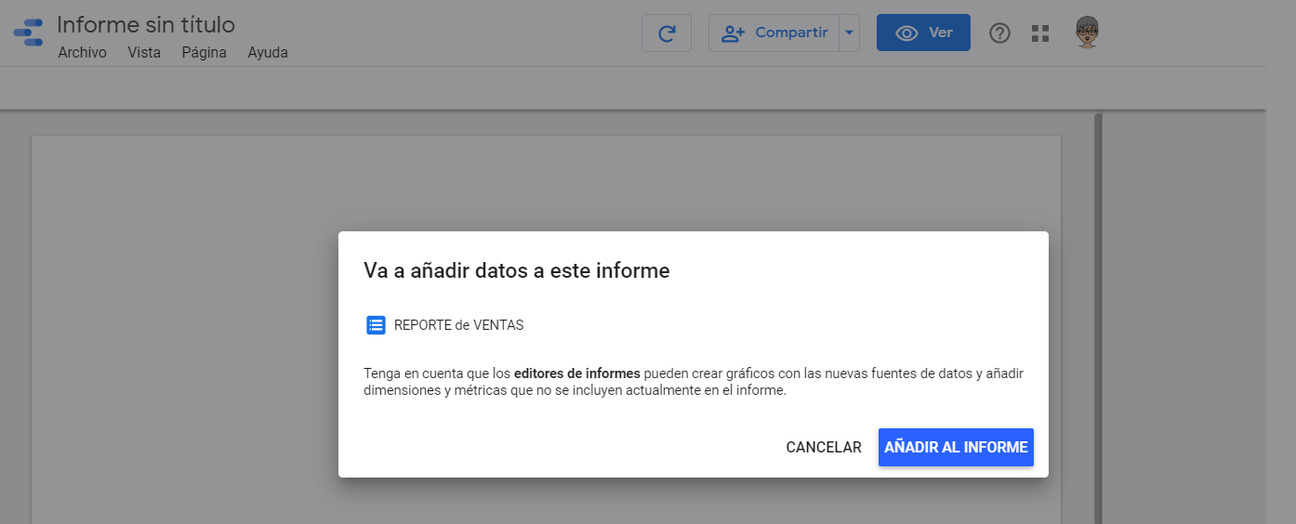
Crear el Dashboard
Haz clic en el botón AÑADIR AL REPORTE para comenzar la creación del Dashboard

Slide 13
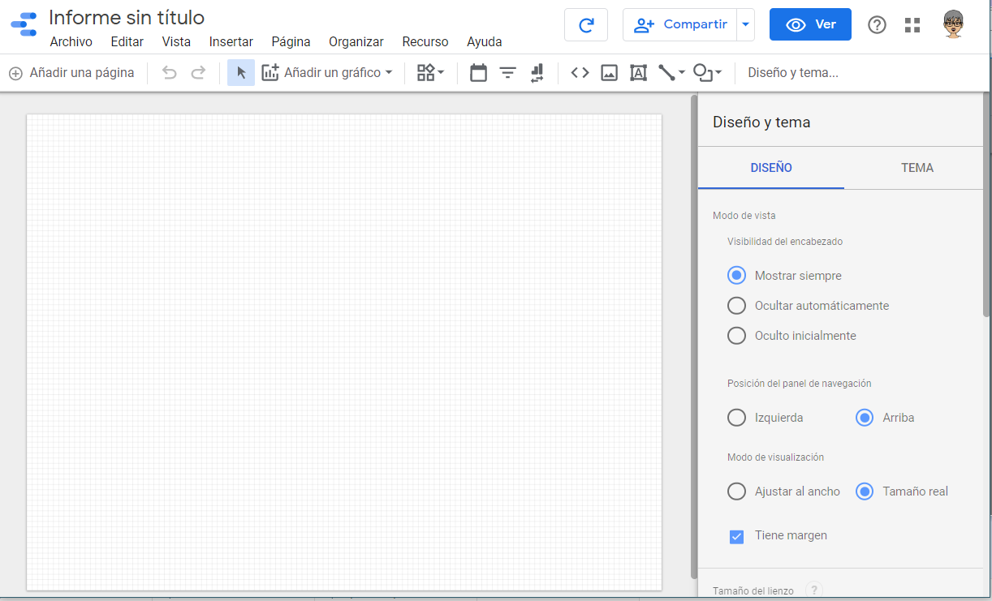
La pantalla de Data Studio

Slide 14
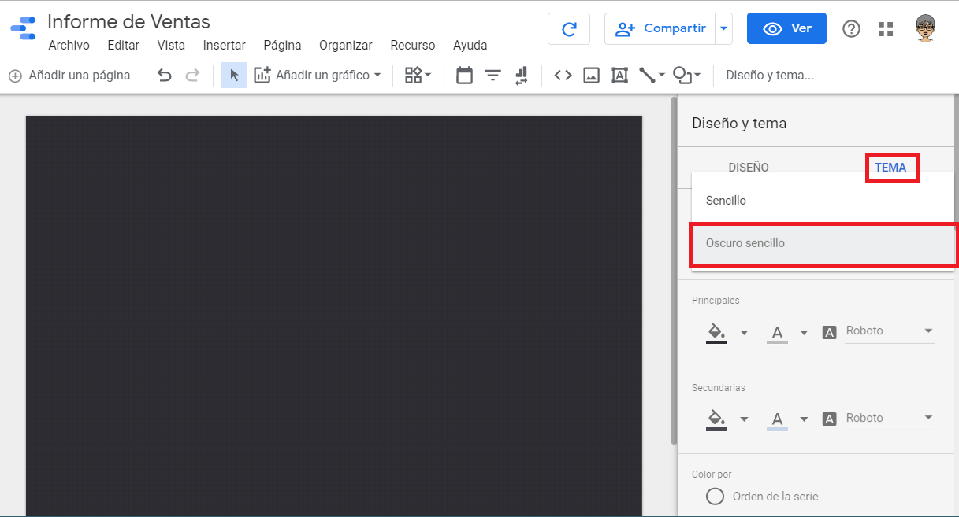
Seleccionar Tema y Diseño

Slide 15
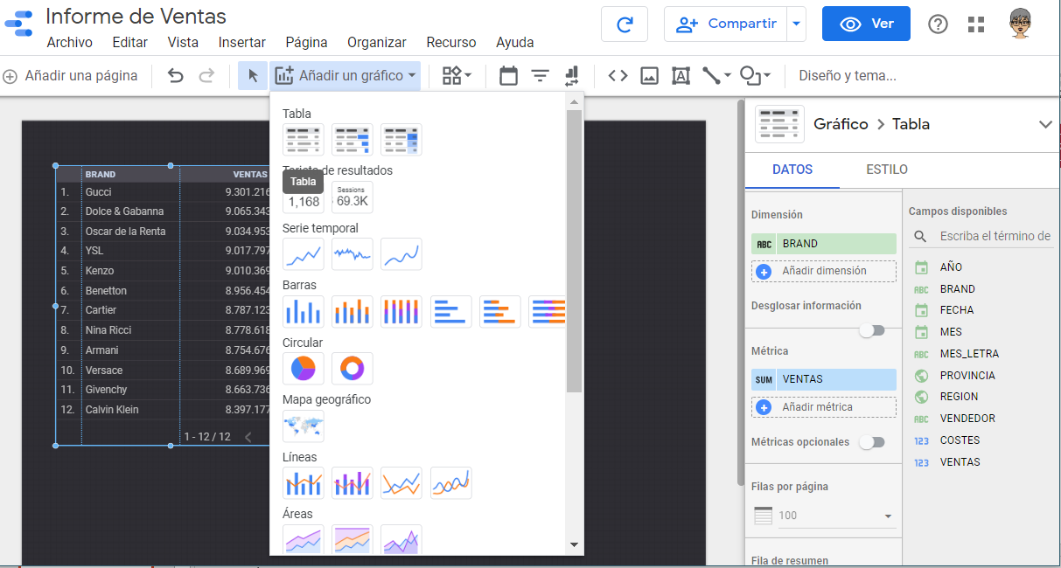
Agregar elementos gráficos

Slide 16
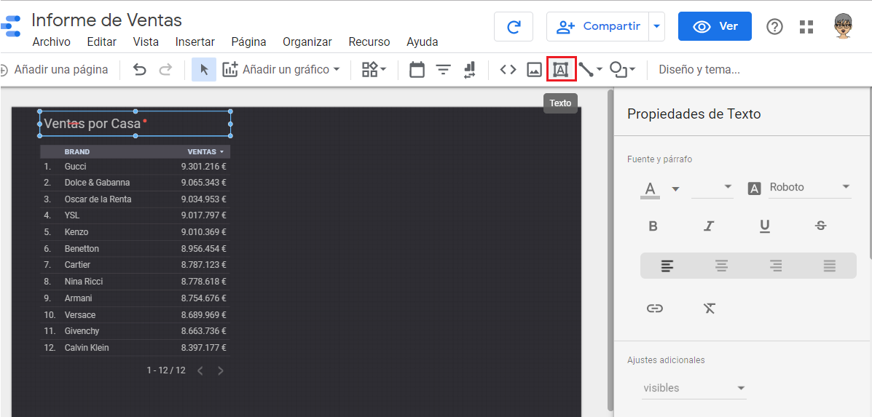
Incluir títulos al Dashboard

Slide 17
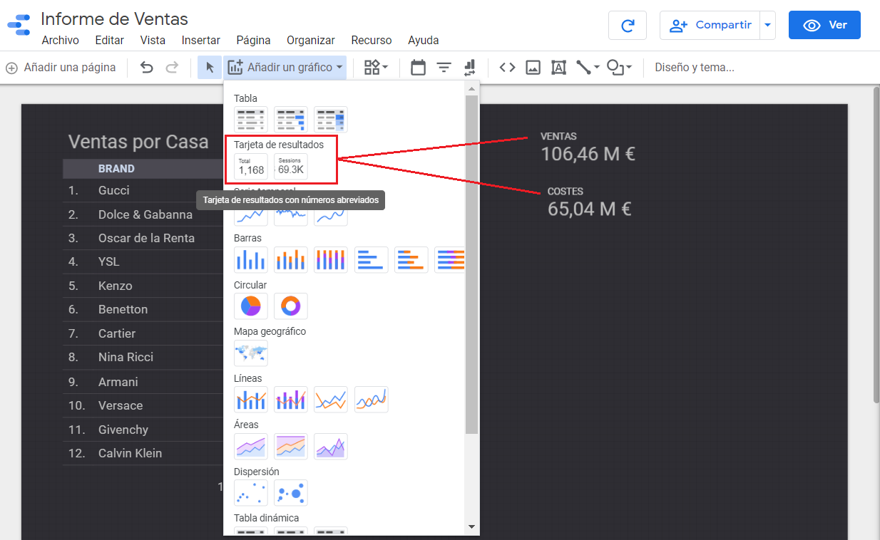
Tarjetas de resultados

Slide 18
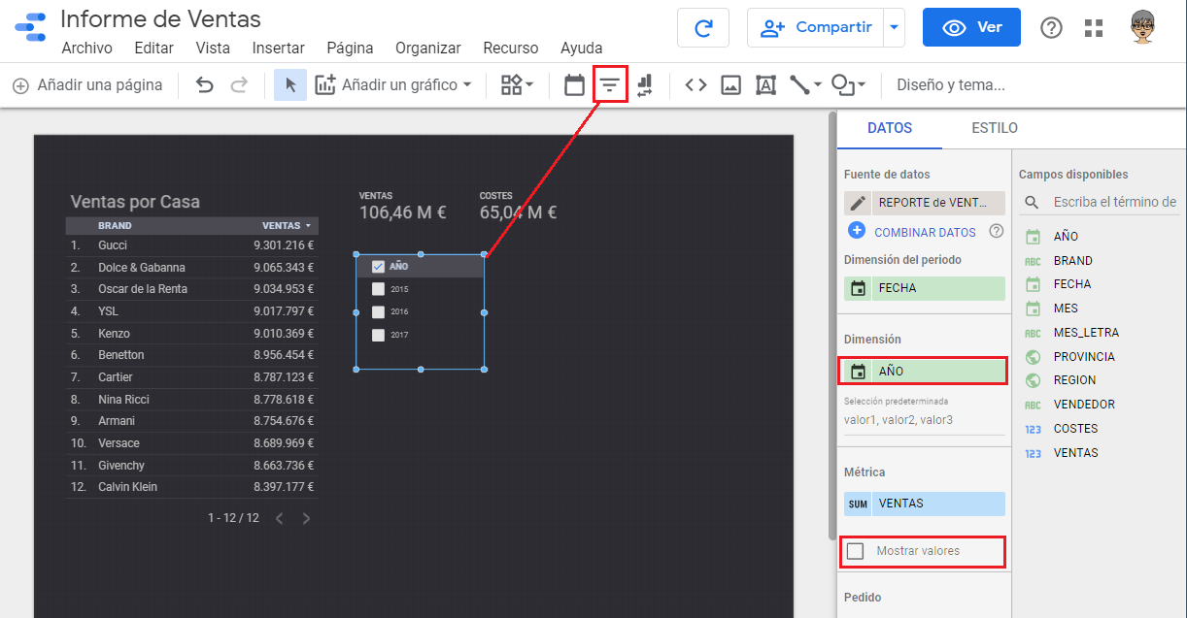
Filtros

Slide 19
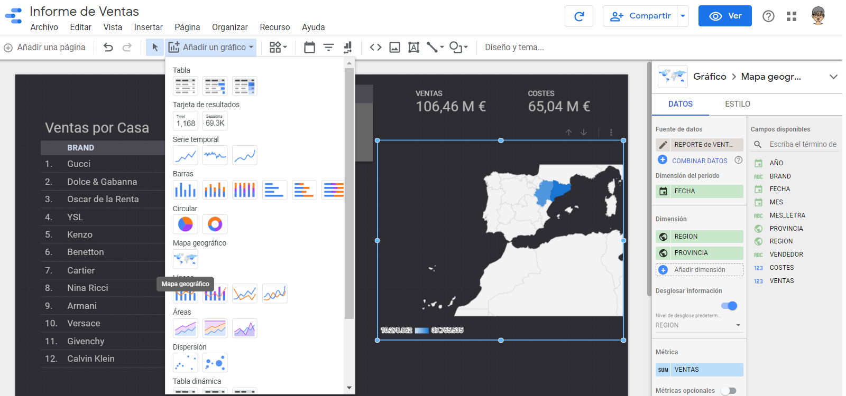
Mapas

Slide 20
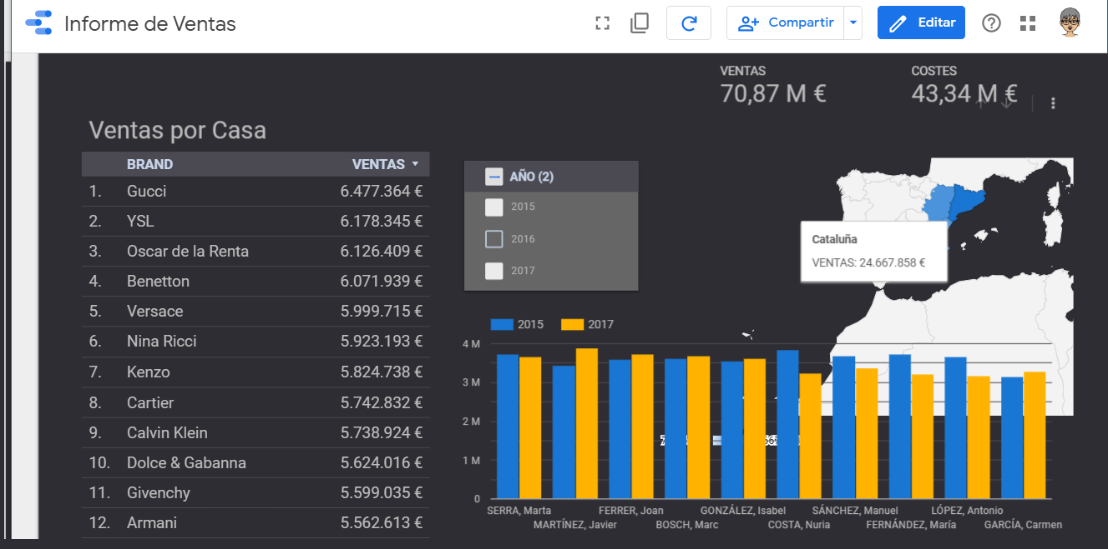
Gráficos de Barra

Slide 21
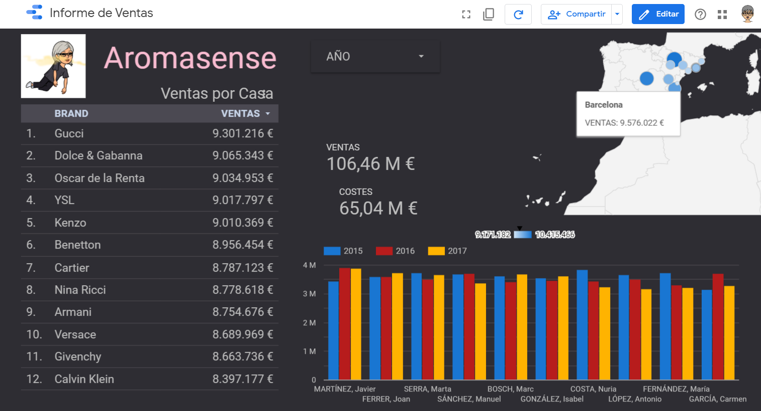
Visualización del Dashboard

Slide 22
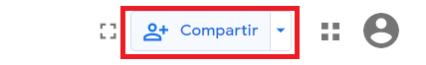
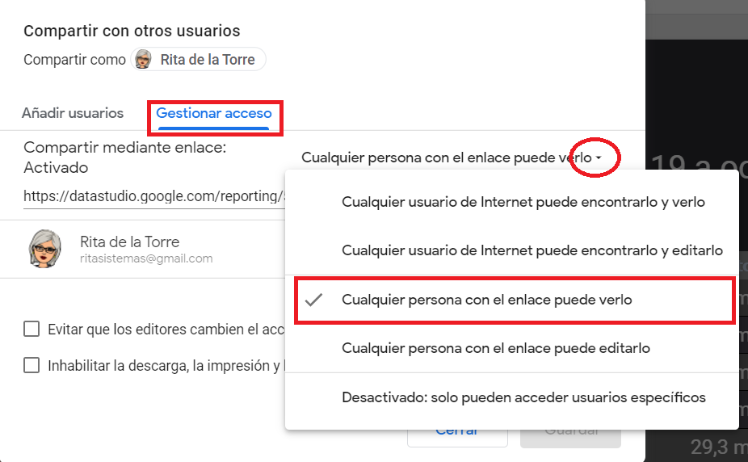
Compartir el Informe

